Slide 1
Социальное партнерство
в сфере культуры
Методист МБУК «МЦКС
Переволоцкого района»
Слайковская И.В.
2022 год

Slide 4
Социальное партнерство в сфере культуры определяется нами как система взаимодействий между гражданским обществом, властью и бизнесом, организованное на принципах равенства, добровольности, равнозначимости и дополнительности участников, которая генерирует способы осуществления совместной жизнедеятельности людей в виде социокультурных программ , создание новых смыслов, идей, ценностей, соответствующих потребностям гуманизации среды жизнедеятельности.

Slide 5
Условия для эффективного социального партнерства:
*Осознание значимости решения возникшей проблемы, возможности ее решения только совместными усилиями.
*Осознание выгоды и привлекательности социального партнерства для всех субъектов культурной среды.
Основные принципы успешности социального партнерства :
- добровольность
-кооперативность
-самостоятельность и ответственность в принятии решений
-самодеятельность ( С+С+С+С=У)
-сотворчество
-открытость
-толерантность
-общественной значимости

Slide 6
Проект «S-Park» * как пример
успешного социального партнерства
* Проект реализован при поддержке программы социальных инвестиций грантового конкурса «Родные города» компании «Газпром нефть»

Slide 8
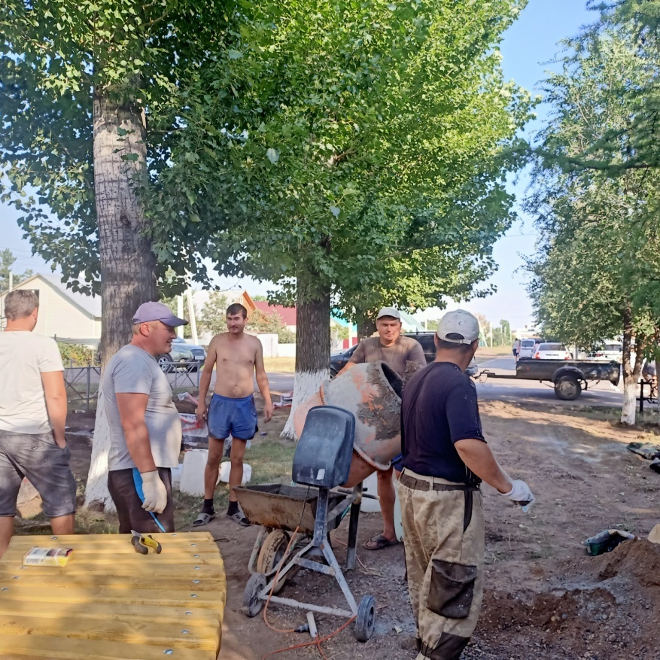
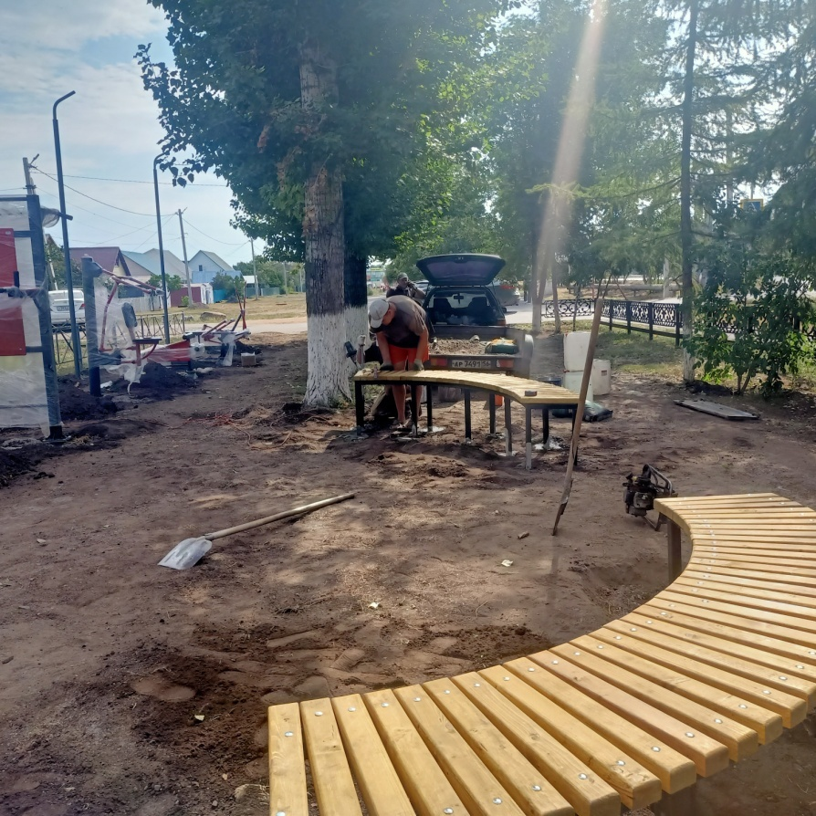

Slide 12
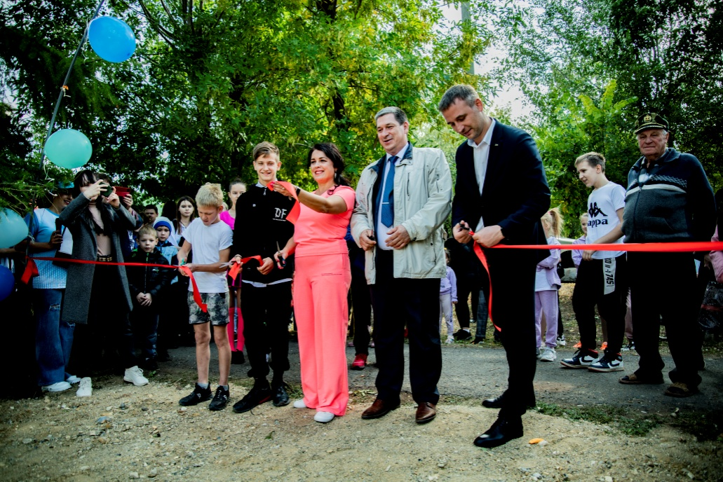
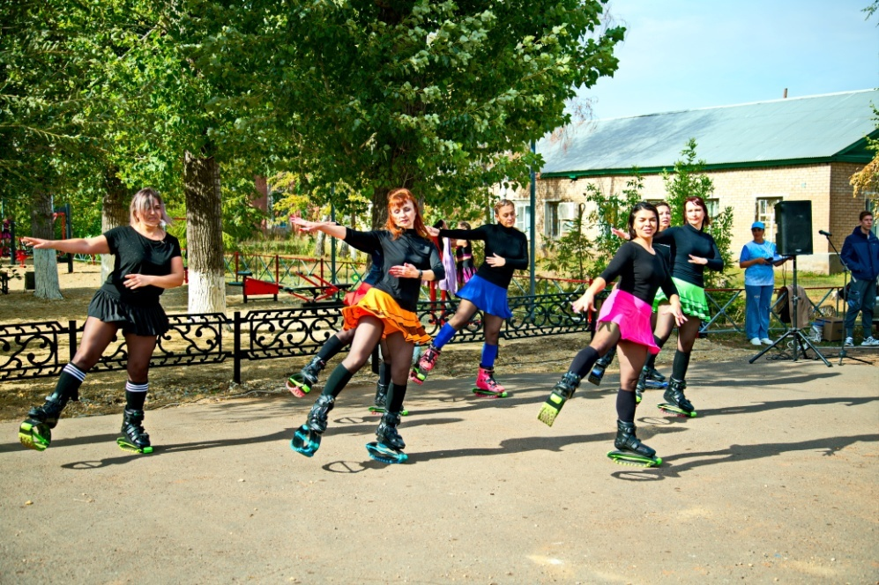
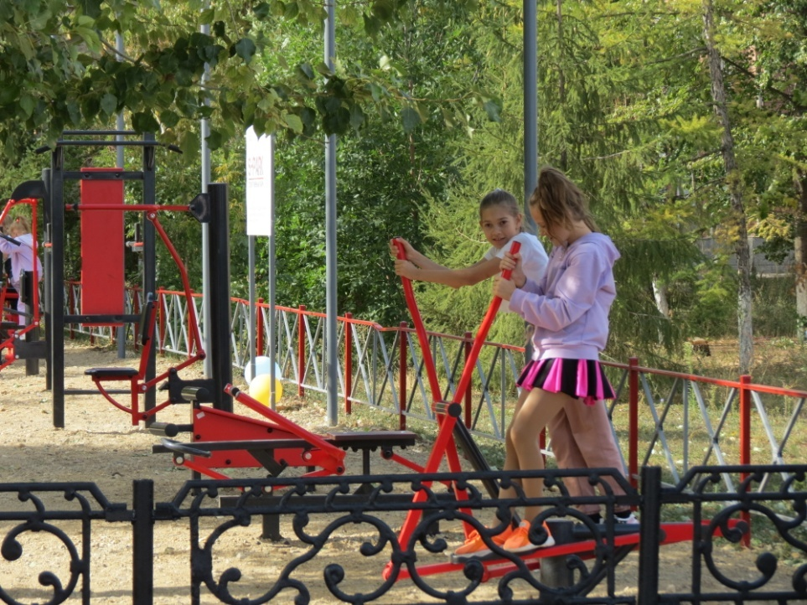
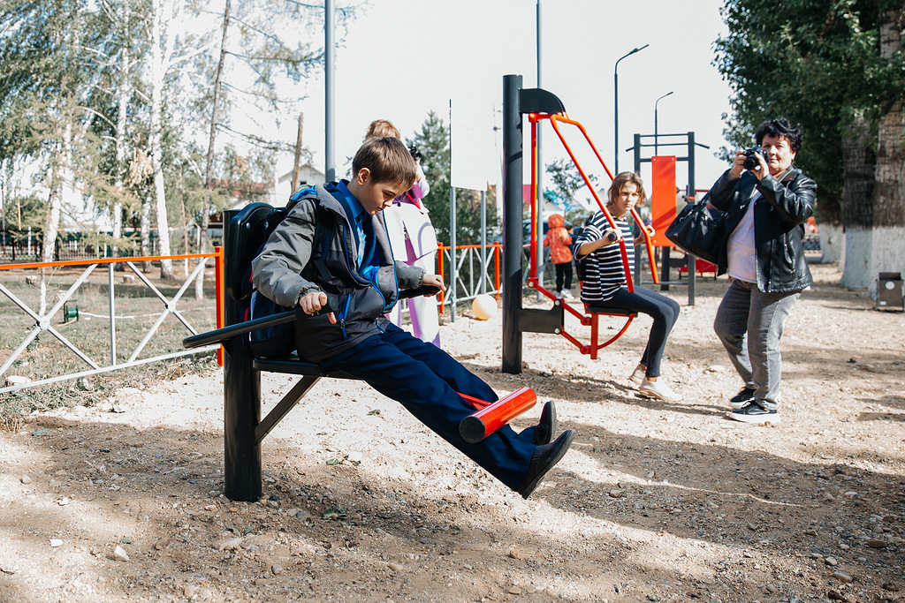

Slide 13
Благодарю за внимание!
Контакты:
Слайковская Инна
ВК, ОК
strucha@gmail.com
8-987788-1495

